Slide 1
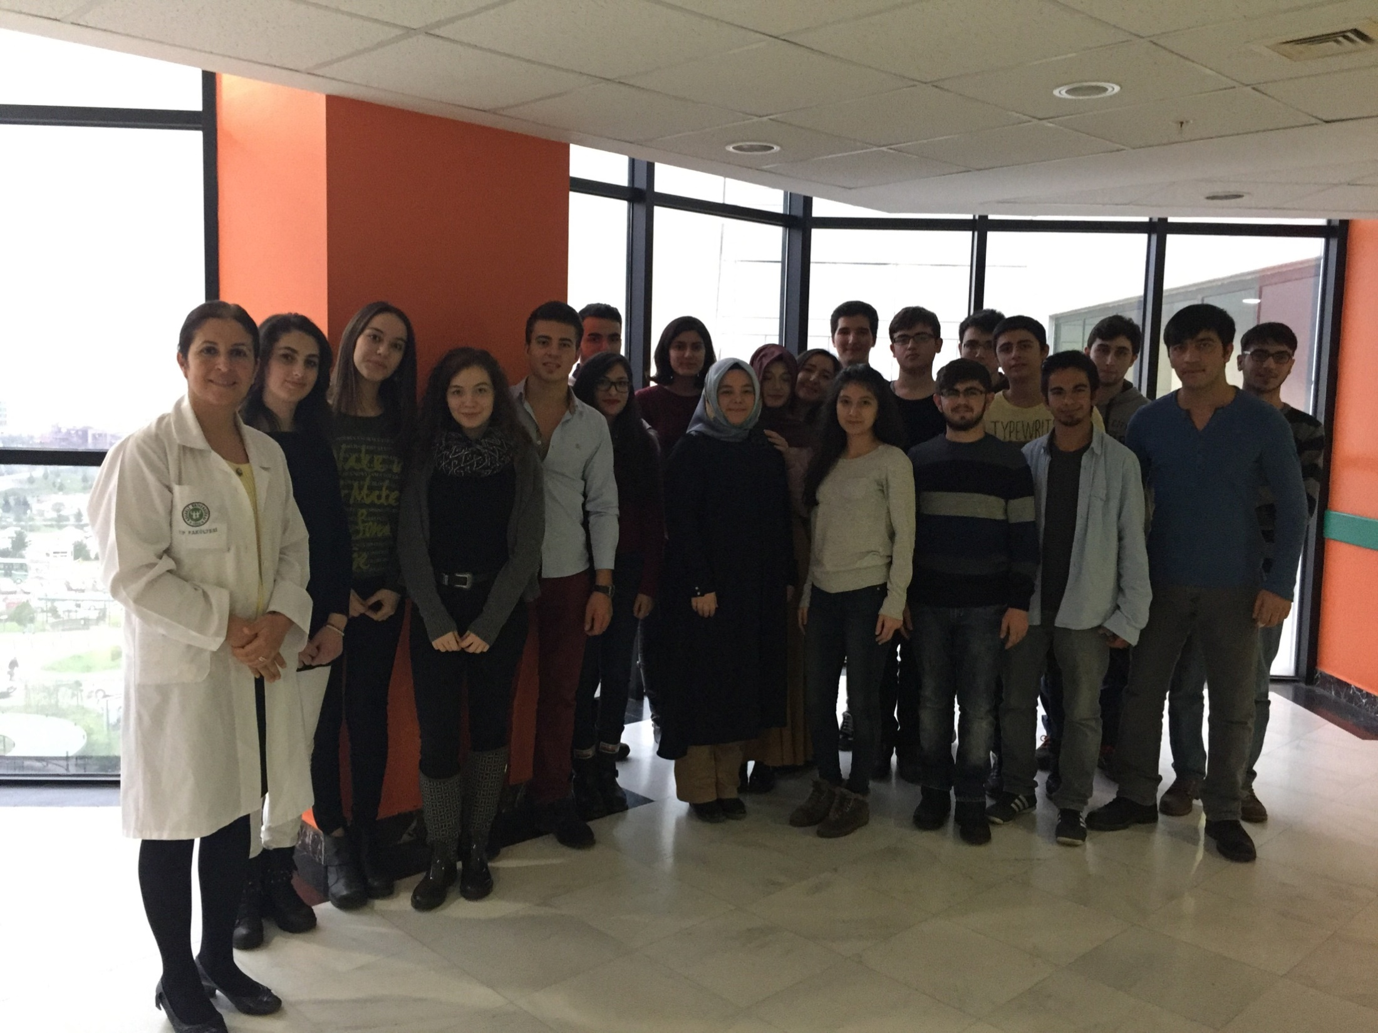
GRUP OKUTMATİK

Slide 2
GİRİŞ
Türkiyedeki okuma alışkanlığına (!) dikkat çekerek başlayalım.
Kitap Türkiye’de ihtiyaç maddeleri sıralamasında 235. sırada yer alıyor.

Slide 3
Türkiye’de günde ortalama beş saat televizyon seyredilirken, kitap okumaya yılda sadece altı saat ayrılıyor.
Türkiye’de dergi okuma oranı yüzde 4, gazete okuma oranı yüzde 22, radyo dinleme oranı yüzde 24, televizyon izleme oranı yüzde 95.

Slide 4
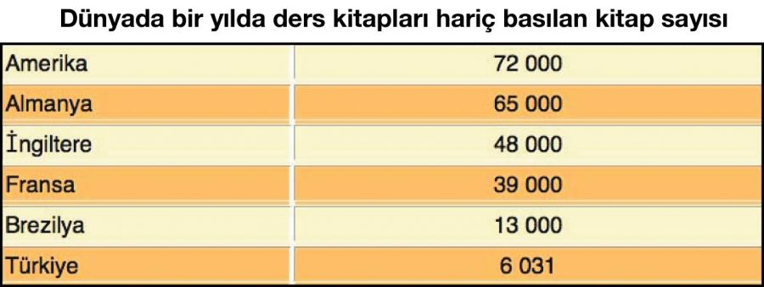
PEKİ DÜNYA ÇAPINDA NEREDEYİZ?
Birleşmiş Milletler’in insani gelişim raporunda ülkeler kitap okuma oranına göre sıraya dizilmiş.

Slide 5
Japonya’da toplumun yüzde 14’ü, ABD’de yüzde 12’si, İngiltere ve Fransa’da yüzde 21’i düzenli kitap okurken, bizim ülkemizde sadece on binde bir kişi kitap okuyor.
Türklerin kitap okumaya ayırdığı zamanı, Norveçli 300’e, ABD’li 210’a, İngiliz 87’ye, Japon 97’ye katlıyor.

Slide 7
AMAÇ
Yaptığımız projenin amacı; hem insanlara okuma alışkanlığı kazandırmak ,
Hastanede saatlerce bekleyen insanlara vakitlerini geçirecek bir alternatif sunmak.

Slide 8
HANGİ AŞAMALARDAN GEÇTİK?

Slide 9
Gerekli olan dergi ve kitaplar için broşür hazırlayarak kampanya düzenledik.

Slide 10
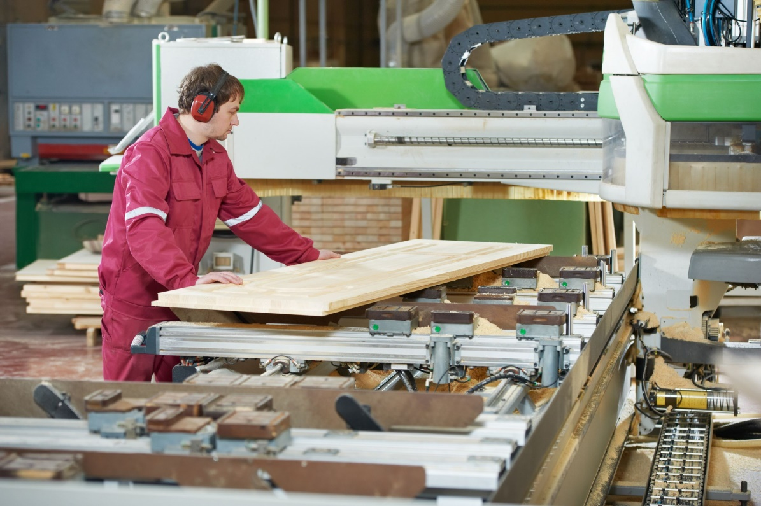
Gerekli olan dolaplar için başhekimliğe başvuruldu.Fakat olumlu bir cevap alınamadı.☹
Fakültemizin mobilya aksamını yapan İrfan usta ücretsiz olarak dolapları bizim için temin etti.

Slide 11
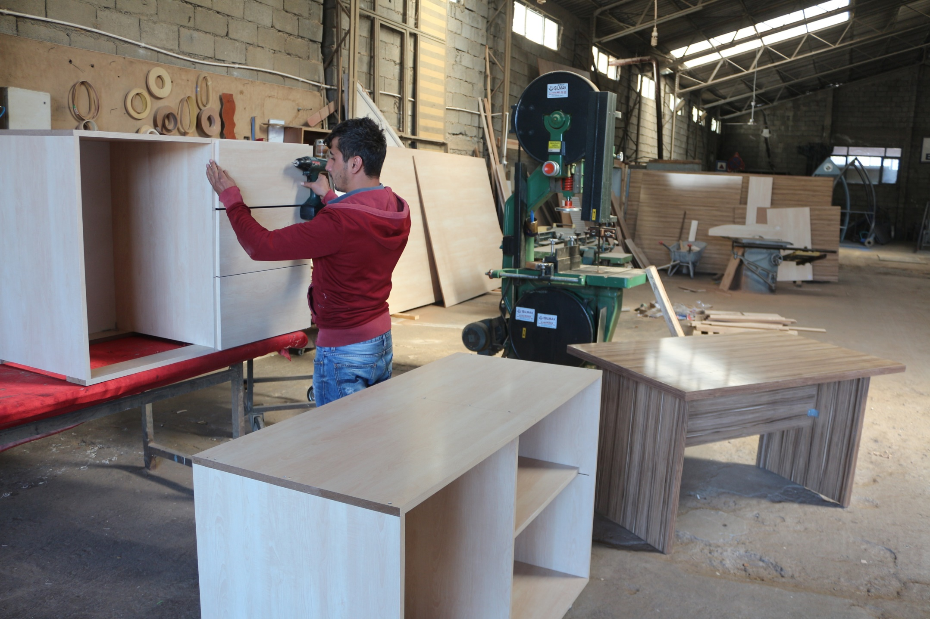

Slide 12
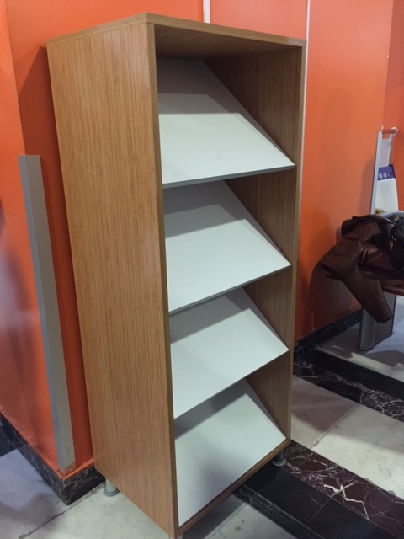

Slide 13
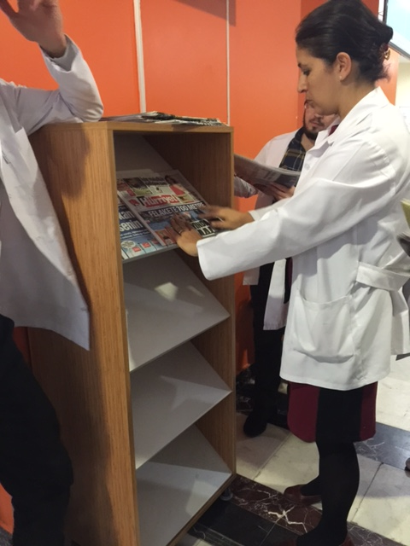
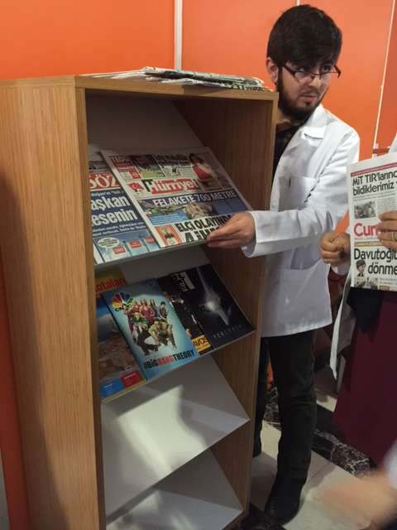

Slide 14
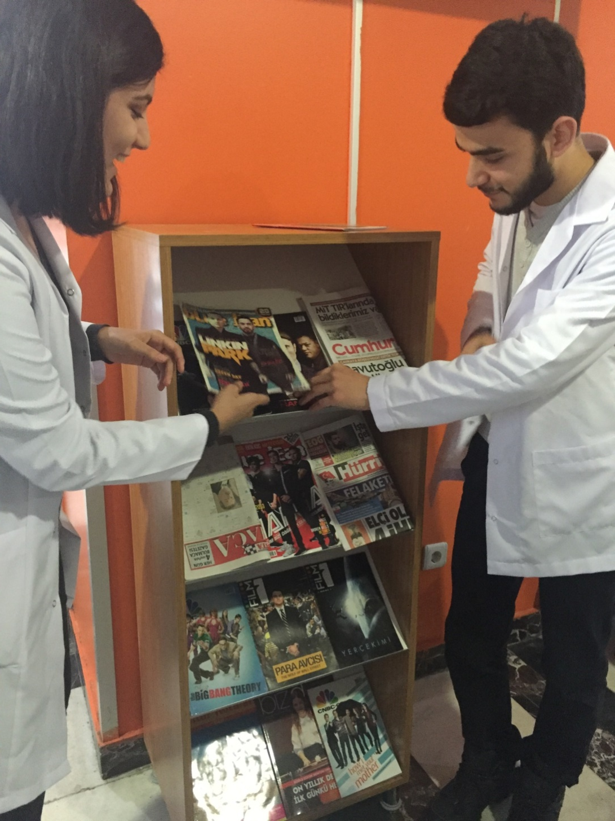

Slide 15
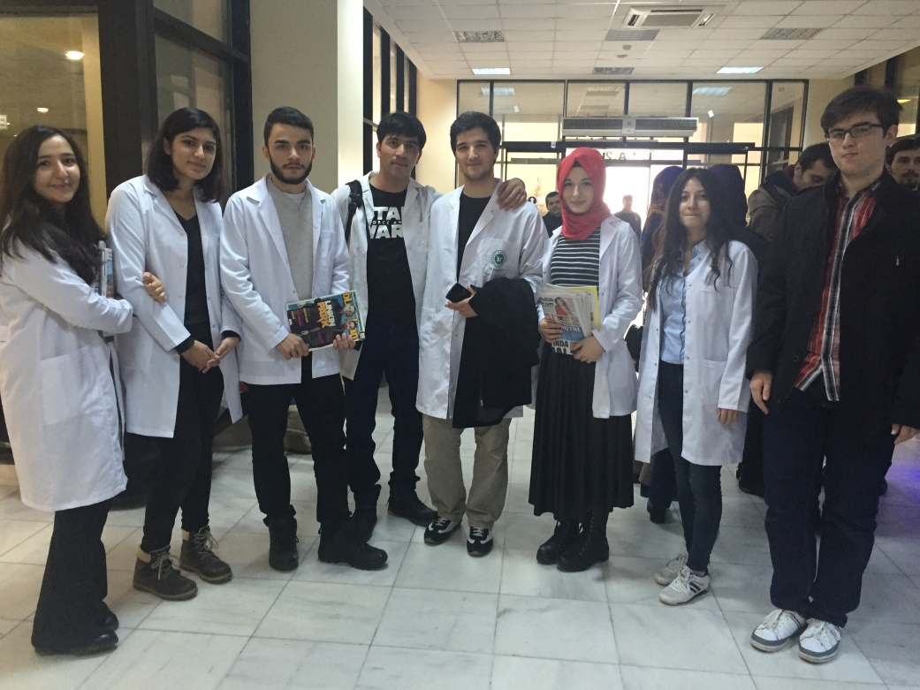

Slide 16
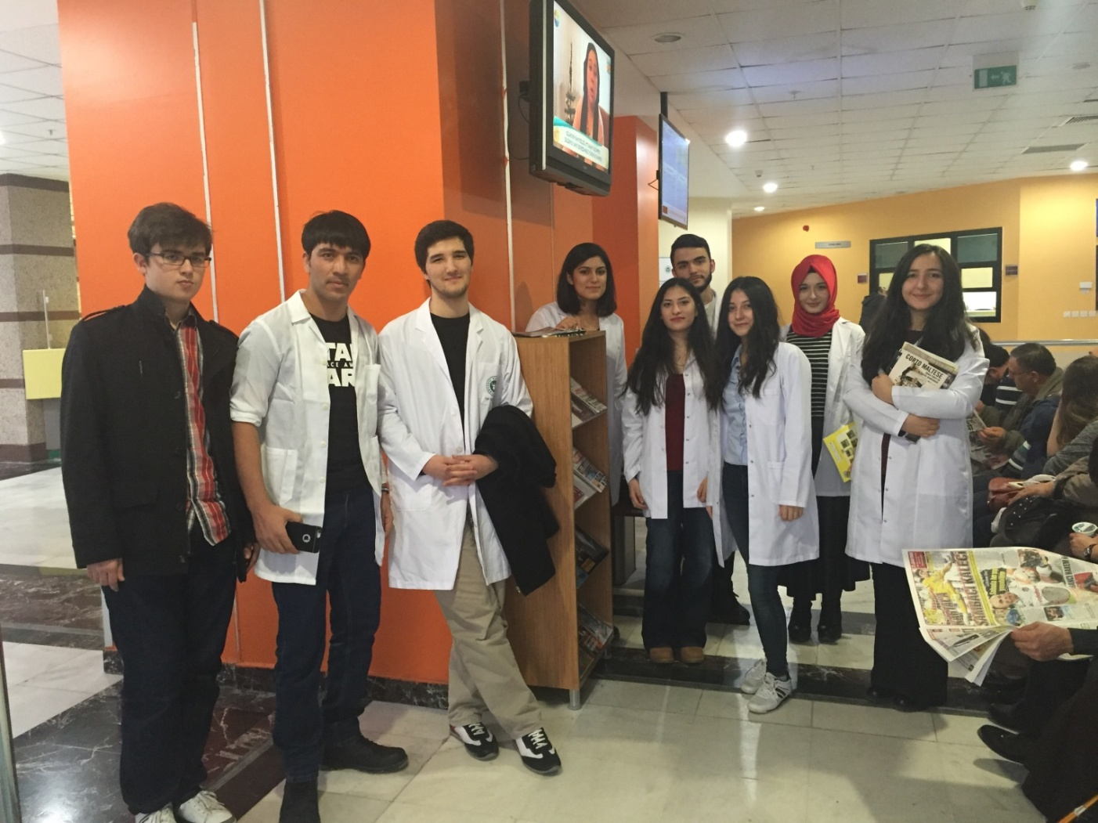
Dolapları ve kampanya kapsamında topladığımız dergi,kitap ve gazeteleri yerleştirdik. Bu aşamada fotoğraf çekilmeyi de unutmadık. ☺

Slide 17
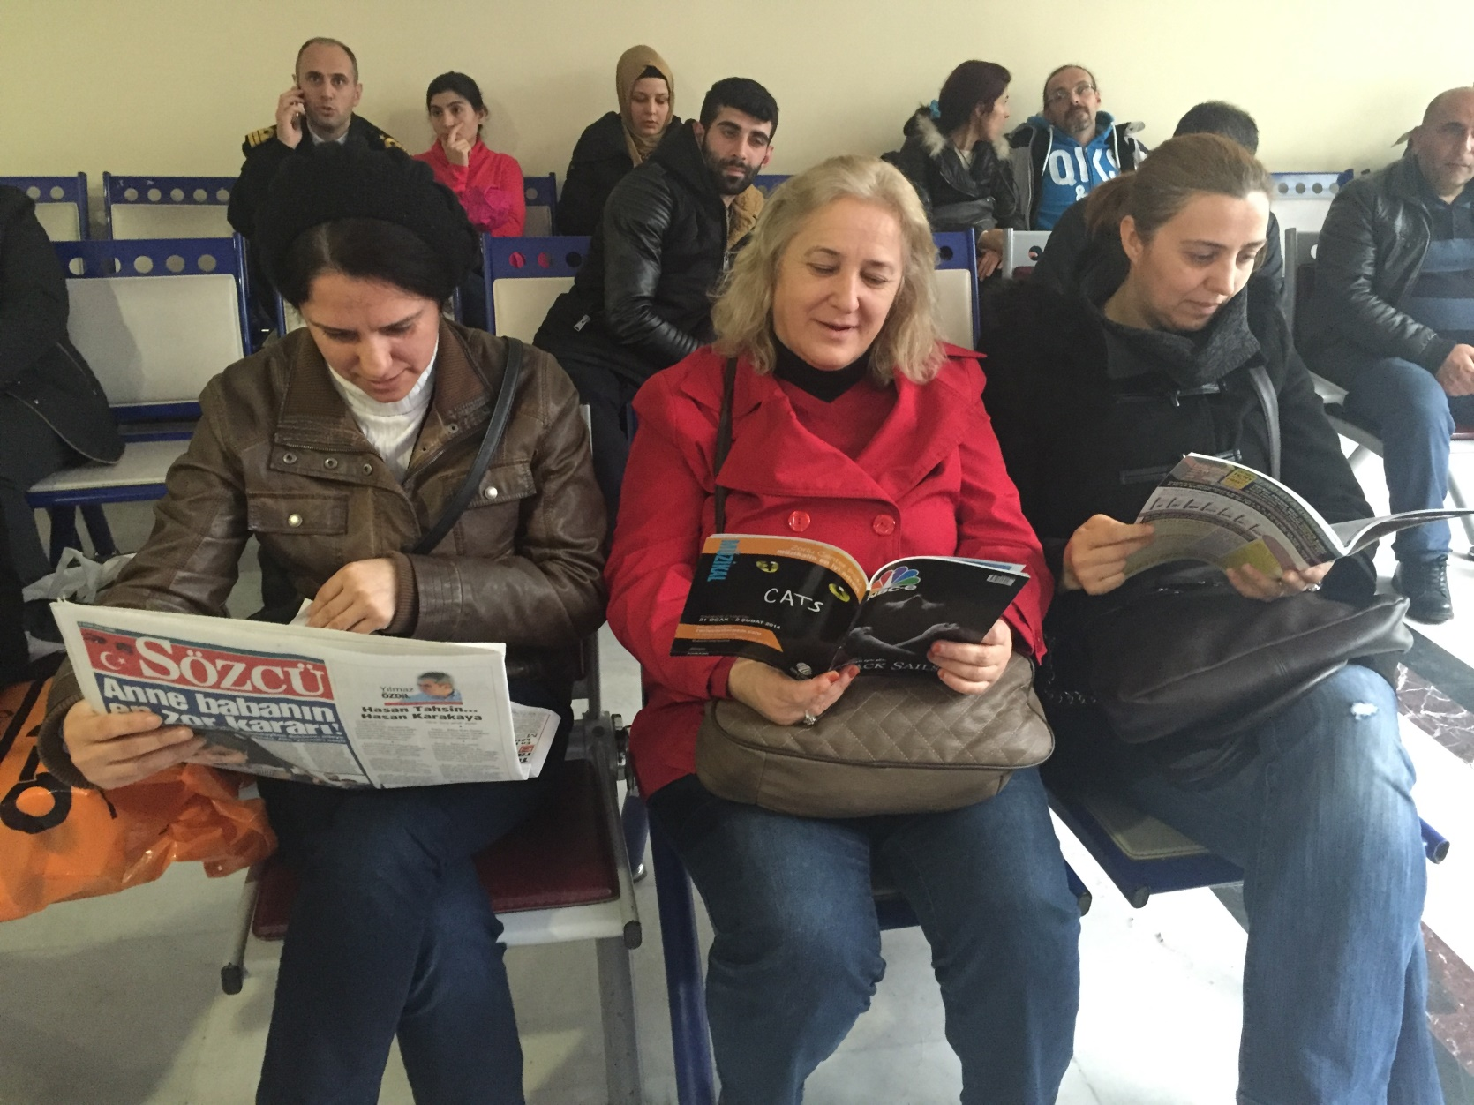
Ve ilk okuyucularımızı bulduk. Bu durumda hastaların ve hasta yakınlarının sıra beklerken ne kadar sıkıldıklarının bir göstergesiydi bizim için. Projemizin başarıyla sonuçlanması ve kalıcılığının olması bizi çok mutlu etti.

Slide 18
GRUP OKUTMATİK
Danışman Öğ. Üyesi: Doç. Dr. Aysun Şikar Aktürk
Yuxel Chetın
Fatma Turhan
Abdulkadir Bacak
Bengisu Bilgin
Betül Karadeniz
Bilal Gökce
Deniz Koçak
Dilara Mikyas
Ömer Ayyıldız
Emre Demir
Ali Ordu
Elif Can
Erbil Demirci
Faruk Gögsu
Fatih Sevinç
Sevgi Keği
Seydi Kurul
Zeynep Çolak
Çiğdem Çiçek
Shoaib Haidari

Slide 19
BİZİ DİNLEDİĞİNİZ İÇİN TEŞEKKÜR EDERİZ

